Slide 1


第九届全国大学生集成电路创新创业大赛
基于任务驱动的半导体生产调度系统
CICC0900702
德州仪器烧烤摊

Slide 2
目录
CONTENTS
1
团队介绍
2
项目介绍
3
技术路线
4
技术指标
5
创新点

Slide 3




团队介绍
项目介绍
技术路线
技术指标
创新点
团队介绍
张成
李子恒
负责系统模型的建立，优化问题的数学建模、背景调研和答辩PPT的编写。
实现Bayesian优化和Powell优化，完成对数据结果的整合和分析。
负责系统模型的算法设计、实现和优化问题的算法设计、求解。技术文档及PPT的编写。
设计轮询评估算法，实现高效的并行加速。

Slide 4
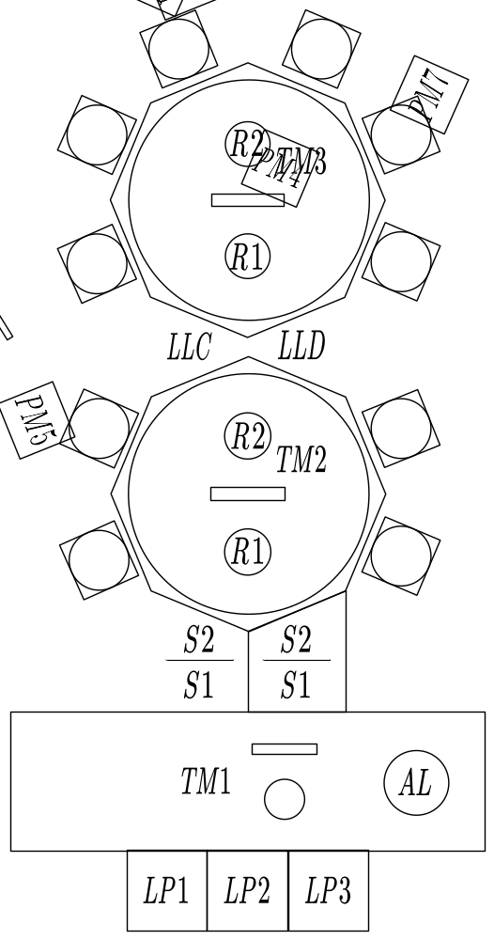
团队介绍
项目介绍
技术路线
技术指标
创新点
赛题重述
调度问题
晶圆需在组合式集束型设备中按照预先设定的工艺路径进行加工，且晶圆数量多，工艺路径复杂，约束条件多。
需要设计调度算法，实现晶圆加工高效稳定的调度。
场景 | 要求 | 解决方案
调度系统通用性要求 | 超参数 | 参数json配置
高效生产要求 | 加快程序运行时间 | 时间表更新+轮询评估算法
 | 加快调度完工时间 | 动作链拆分+优化模型+并发出片
调度死锁导致后续调度无法执行 | 调度无死锁 | 多步预测
加工仓污染导致良率下降 | 加工仓清洗 | 回溯算法
JIT理念 | 晶圆滞留时间 | 优化模型

Slide 5

团队介绍
项目介绍
技术路线
技术指标
创新点
时间表更新
动作链拆分
多步
预测
工艺路径
输入配置
输出JSON调度
信息
系统
准备
并发
出片
系统调度
系统结束
是否并发
其他参数
外
化
层
优
自动
清洗
混合优化
轮询评估
总览
并发出片
自动清洗
混合优化
轮询评估

Slide 6
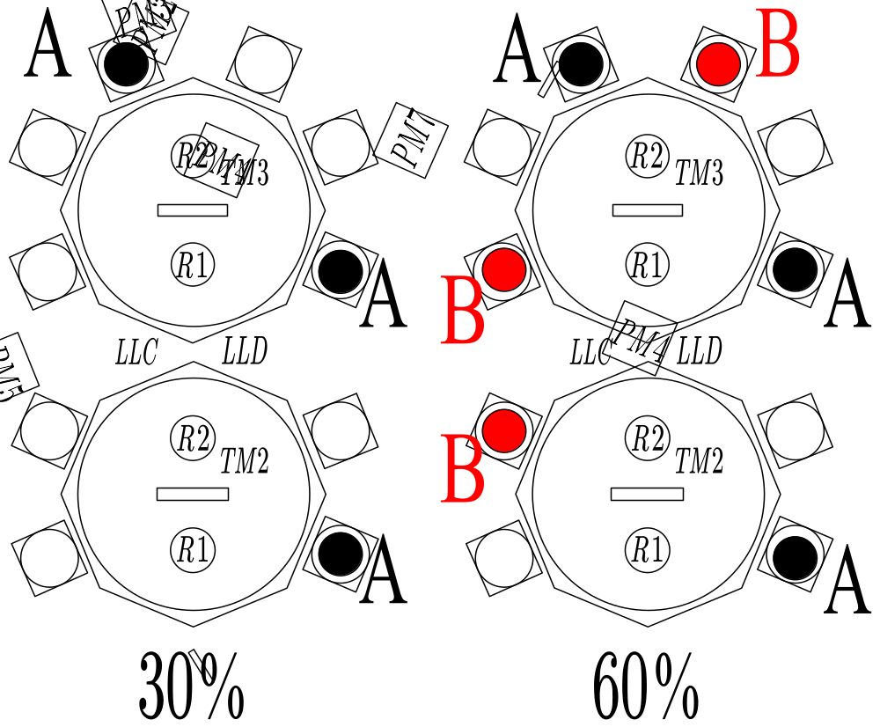
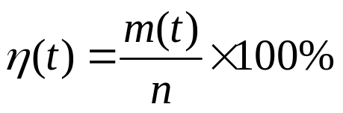
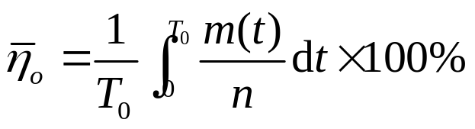
团队介绍
项目介绍
技术路线
技术指标
创新点
设备使用率
路径解析
n为系统的总加工仓数，
不同路径考虑并发
全自动并发
m(t)为系统在t时刻被使用的加工仓数量。
系统平均设备使用率
PM重叠率
加工优先级
晶圆正式加工前处理
PM重叠为0优先级最高, 并发出片
总览
并发出片
自动清洗
混合优化
轮询评估

Slide 7

团队介绍
项目介绍
技术路线
技术指标
创新点
加工腔
第一类清洁
第三类清洁
自适应多种工艺路径的清洗问题，算法实现简洁。
虚拟晶圆
加工时间为清洗时间
记录待清洗时间点，程序回溯，下次运行至此处自动清洗。
自动清洁
START
NOW
t₁
t₂
违背
第二类清洁
回溯实现自动清洗
回退并记录时间点
总览
并发出片
自动清洗
混合优化
轮询评估

Slide 8
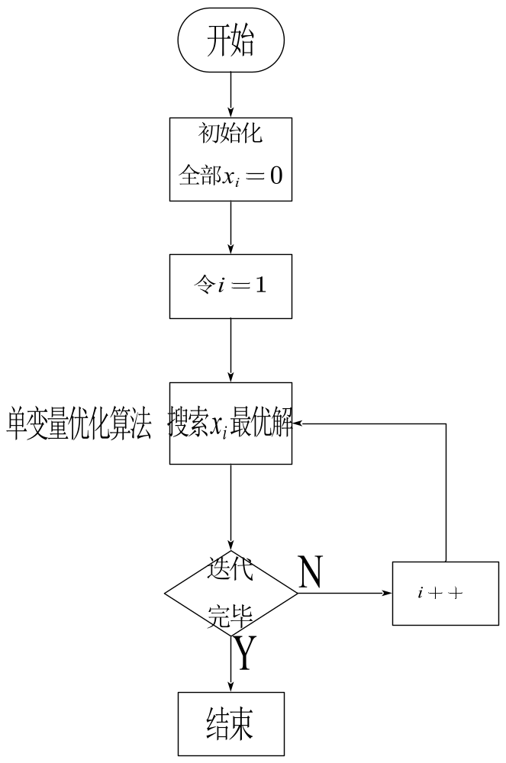
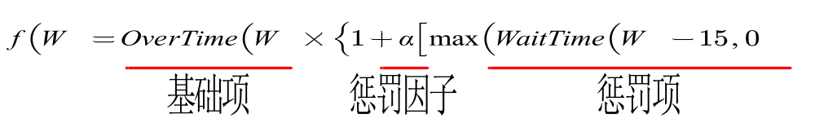
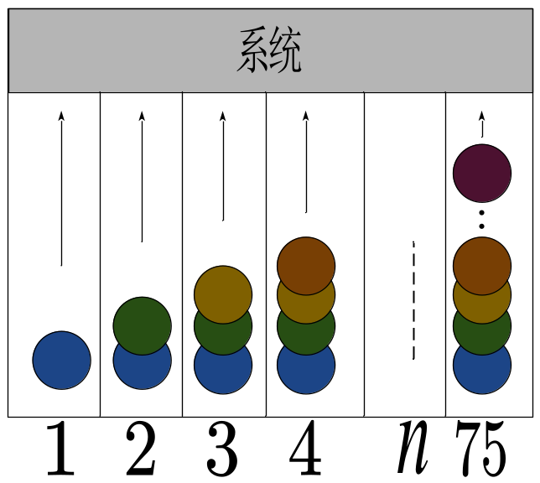
团队介绍
项目介绍
技术路线
技术指标
创新点
贪心迭代
系统前向保持性（FPP）
算法效率高，稳定性强
混合优化优化模型
当前面所有晶圆均满足系统约束，仅需延迟当前晶圆放入时间，总会满足系统JIT约束
优化变量
晶圆的放入时间
求解方法
逐片迭代优化，每次基于贪心的思想
仅优化单一变量
总览
并发出片
自动清洗
混合优化
轮询评估

Slide 9
团队介绍
项目介绍
技术路线
技术指标
创新点
Bayesian优化 / Powell优化
x₁₅=x₁₅₍₀₎
x₁₅=x₁₅₍₁₎
x₁₄=x₁₄₍₀₎
x₁₄=x₁₄₍₁₎
x₁₃=x₁₃₍₀₎
x₁₃=x₁₃₍₁₎
……
……
……
……
……
……
Bayesian/Powell
……
x₄=x₄₍₀₎
x₄=x₄₍₁₎
x₃=x₃₍₀₎
x₃=x₃₍₁₎
x₂=x₂₍₀₎
x₂=x₂₍₁₎
第1组
x₁=x₁₍₀₎
首次满足WaitTime≤15
x₁=x₁₍₁₎
第2组
第3组
第4组
第5组
沿用混合优化的优化模型。将带约束优化问题转化为无约束优化问题。
分组处理。75个变量分5组处理，大大减小单次优化的变量数。
迭代搜索找初值。找到首次满足WaitTime≤15的变量值作为初值。
优于初值，则替换初值；
否则，保留初值。
总览
并发出片
自动清洗
混合优化
轮询评估

Slide 10

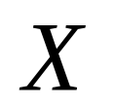

















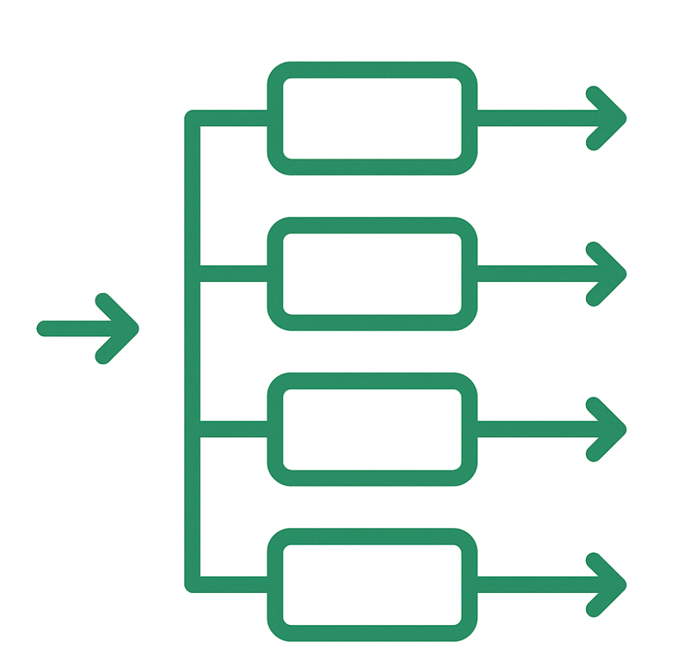








团队介绍
项目介绍
技术路线
技术指标
创新点
子集划分
将候选点集划分为不重叠的无限个子集
并
行
轮询评估
并行评估
轮询到下一候选点集
每个线程处理子集中的一个元素
评估器
充分发挥CPU多核性能，且有在GPU端加速的潜能
评估器
退出
总览
并发出片
自动清洗
混合优化
轮询评估

Slide 11




团队介绍
项目介绍
技术路线
技术指标
创新点
任务编号 | 并发策略 | 完工时间（s) | 平均设备使用率(%)
d₁ | 否 | 29919.5 | 15.11
 | 是 | 18892.5 | 24.28
a₂ | 否 | 24250 | 17.07
 | 是 | 20723.5 | 20.36
c₂ | 否 | 26133.5 | 11.73
 | 是 | 16333 | 19.13
d₂ | 否 | 24472.5 | 20.07
 | 是 | 19388 | 25.93
均值 | 否 | 26193.88 | 15.99
 | 是 | 18834.25 | 22.43
并发出片策略
对比 | 差值 | -7359.63 | 6.43%
 | 同比 | -28.09% | 40.21%
最终指标
横向对比
鲁棒性检验

Slide 12
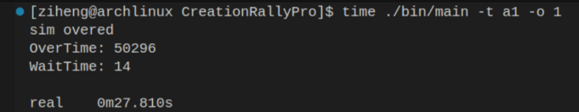
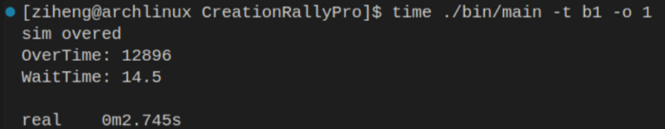
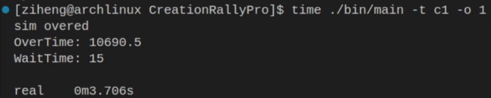
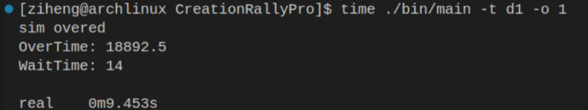
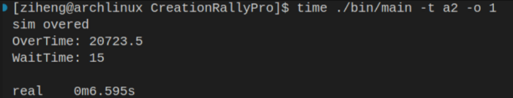
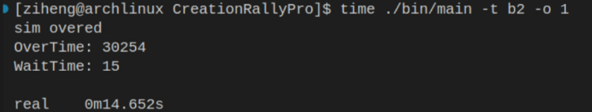
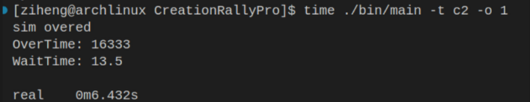
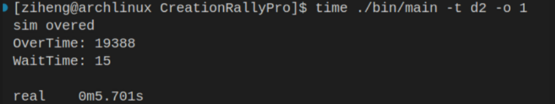
团队介绍
项目介绍
技术路线
技术指标
创新点
测试环境
任务编号 | 完工时间(s) | 滞留时间(s) | 运行时间（s)
a₁ | 50296 | 14 | 27.81
b₁ | 12896 | 14.5 | 2.745
c₁ | 10690.5 | 15 | 3.706
d₁ | 18892.5 | 14 | 9.453
a₂ | 20723.5 | 15 | 6.595
b₂ | 30254 | 15 | 14.625
c₂ | 16333 | 13.5 | 6.432
d₂ | 19388 | 15 | 5.701
_{均值} | 22434.19 | 14.5 | 9.63
硬件：
CPU：AMD AI 9 HX 370
内存：32GB
软件：
系统：Arch Linux
编译器：g++ 13.0
最终指标
横向对比
鲁棒性检验

Slide 13
团队介绍
项目介绍
技术路线
技术指标
创新点
 | Bayesian对比贪心迭代 |  | Powell对比贪心迭代
任务 | 完工时间(s) | 运行时间(s) | 完工时间(s) | 运行时间(s)
a₁ | 0.23% | 34.98% | 0.02% | 83.99%
b₁ | -0.04% | 1361.37% | -0.05% | 504.03%
c₁ | -1.64% | 1370.98% | 3.26% | 2522.50%
d₁ | 1.36% | 748.75% | 2.04% | 4219.13%
a₂ | 4.29% | 679.59% | 2.41% | 1838.06%
b₂ | 2.42% | 241.78% | 1.54% | 772.33%
c₂ | 0.73% | 488.95% | 0.68% | 812.03%
d₂ | 3.22% | 866.75% | 1.47% | 1049.57%
均值 | 1.42% | 359.80% | 1.17% | 901.29%
 | 贪心迭代 | Bayesian | Powell
程序运行时间标准差 | 8.22 | 28.62 | 262.94
最终指标
横向对比
鲁棒性检验

Slide 14


团队介绍
项目介绍
技术路线
技术指标
创新点
模块 | 操作 | 参数
AL | 校准 | 6s
LLA | 大气转真空 | 10s
 | 真空转大气 | 15s
TM1 | 取晶圆 | 3s
 | 放晶圆 | 3s
 | 移动 | 1s
……
PM | 空闲阈值 | 120s
 | 加工晶圆数量上限 | 15个
 | 空闲清洗 | 20s
 | 工艺路径切换清洗 | 120s
 | 加工晶圆上限清洗 | 150s
任务编号 | 晶圆盒编号 | 晶圆编号 | 工艺路径 | 任务模式
a3 | 1 | 1-25 | a | 可并发出片
 | 2 | 1-25 | b
 | 3 | 1-25 | c
b3 | 1 | 1-25 | d | 可并发出片
 | 2 | 1-25 | e
 | 3 | 1-25 | f
c3 | 1 | 1-25 | g | 可并发出片
 | 2 | 1-25 | h
 | 3 | 1-25 | i
d3 | 1 | 1-25 | j | 可并发出片
 | 2 | 1-25 | j
 | 3 | 1-25 | j
路径 | 工艺路径
a | LLA/LLB-LLC-PM3[75]-PM5[60]-LLD[70]-PM1[80]-LLD[70]-LLA/LLB
b | LLA/LLB-LLC-PM4[60]-PM6[75]-LLD[70]-PM2[80]-LLD[70]-LLA/LLB
c | LLA/LLB-PM7/PM8[85]-LLC-PM1/PM2[85]-LLD[70]-PM7/PM8/PM9/PM10[75]-LLA/LLB
d | LLA/LLB-PM7[85]-LLC-PM4/PM5[70]-LLD[45]-PM10[60]-LLA/LLB
e | LLA/LLB-PM8[85]-PM9[70]-LLC-PM1/PM2[80]-LLD[45]-LLA/LLB
f | LLA-(PM7[70]-PM9[70]-LLC-PM1/PM2[70]-LLD[45]-LLB)*2
g | LLA/LLB-PM7/PM8[300]-LLC-PM3/PM4[100]-LLD[75]-PM1[70]-LLD[45]-LLA/LLB
h | LLA/LLB-PM9/PM10[300]-LLC-PM3/PM4[100]-LLD[75]-PM2[70]-LLD[45]-LLA/LLB
i | LLA/LLB-PM7[80]-PM8[70]-LLC-PM2/PM3/PM4/PM5[100]-LLD[60]-PM9/PM10[70]-LLA/LLB[40]
j | LLA/LLB-PM7[70]-PM8[70]-PM9[70]-PM10[70]-LLC-PM1/PM2[100]-LLD[70]-PM3/PM4[100]-LLD[70]-PM5/PM6[100]-LLD[70]-LLA/LLB
任务 | 完工时间(s) | 最大滞留时间(s) | 程序运行时间(s)
a3 | 20717.5 | 15 | 5.51
b3 | 13242.5 | 15 | 3.89
c3 | 16765 | 15 | 5.96
d3 | 42089 | 15 | 13.19
最终指标
横向对比
鲁棒性检验

Slide 15
团队介绍
项目介绍
技术路线
技术指标
创新点
并发出片
混合优化
基于最小重叠率的思想对工艺路径进行前处理
采用混合优化模型和贪心迭代算法满足JIT约束
创新点
轮询查找
超参数适应
合理利用CPU多核性能加速程序运行提高性能
自适应程序超参数配置大大提高程序鲁棒性

Slide 16
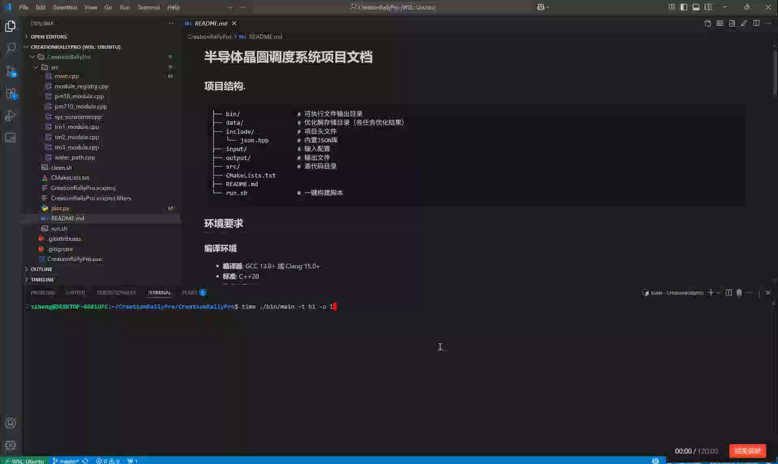

Slide 17


